Slide 1
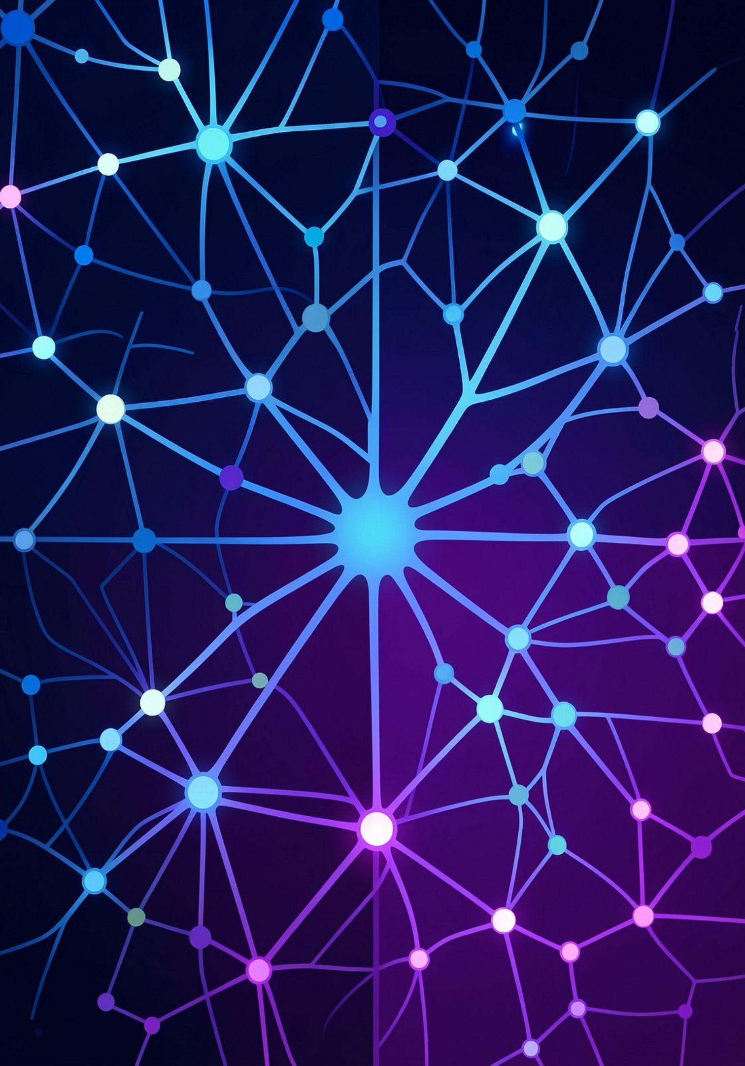
LUMEN
Yapay Zeka Destekli Operasyon Zekası
2000+ sunucu. Milyonlarca log. Tek akıllı platform.

Slide 2




Operasyon Ekipleri Karanlıkta Çalışıyor
Veri Selinde Boğulma
Her gün milyonlarca log satırı — hangisi gerçekten önemli? Sinyali gürültüden ayırmak neredeyse imkânsız.
Geç Kalınan Tespit
Sorun fark edildiğinde genellikle iş işten geçmiş oluyor. Müdahale süresi kritik iş süreçlerini doğrudan etkiliyor.
Kök Nedeni Bulmak Zor
Binlerce alarm arasında gerçek kök nedeni tespit etmek saatler alıyor. Uzman ekipler değerli zamanını arıyor.

Slide 3








Lumen Ne Yapıyor?
Lumen, ham veriyi anlamlı zekaya dönüştürerek operasyon ekiplerinin önünü aydınlatıyor.
Görür
Anlar
Tüm sistemi tek ekranda izler
Yapay zeka ile anomali tespit eder
Açıklar
Bağlar
Kök nedeni ve çözümü söyler
Olaylar arasındaki ilişkiyi kurar

Slide 4
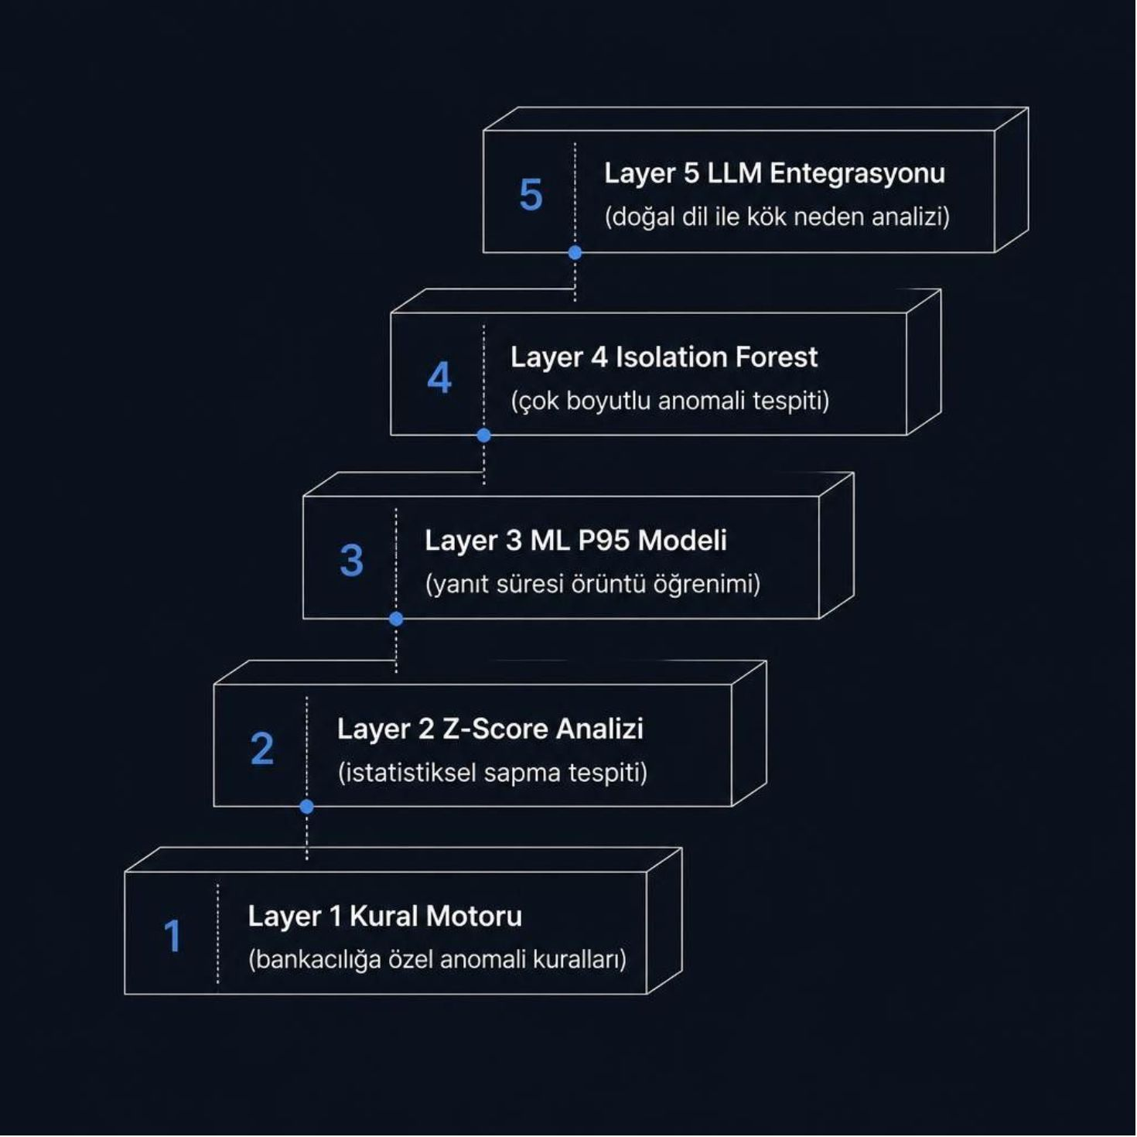

5 Katmanlı Yapay Zeka Motoru
Her katman bir sonrakini güçlendirir ve eksik kalanı tamamlar. Beş katman birlikte çalıştığında hata payı sıfıra yaklaşır.
Birlikte hata yapmaz. Katmanlar birbirini doğrular, kör nokta bırakmaz.

Slide 5
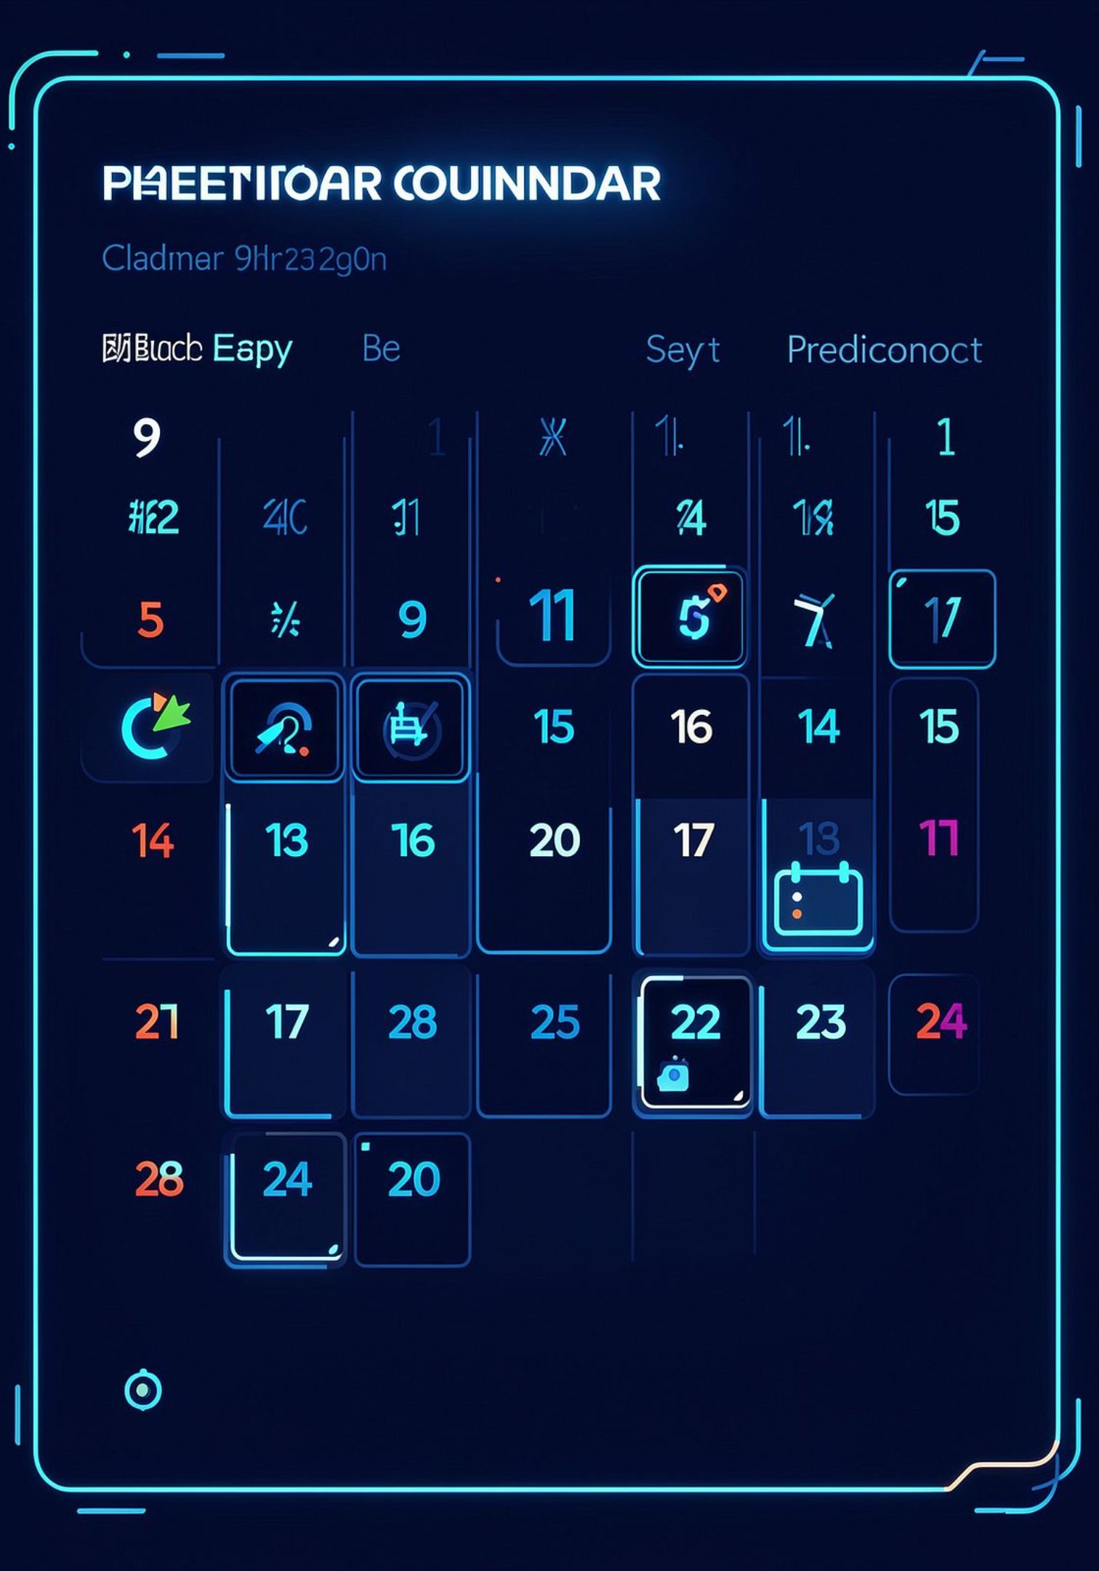

Sorun Olmadan Önce Biliyor
Öne Çıkan Özellik: Disk Dolum Tahmini
📅 15 Gün Önceden Haber
Hangi sunucunun diski ne zaman dolacak — bugünden biliniyor.
📈 2000+ Sunucu, Her 6 Saatte
Linear regression ile dolum hızı ve kritik tarih hesaplanıyor.
⚡ Kriz Değil, Planlı Müdahale
Ekip önceden harekete geçer, acil durum yaşanmaz.
Reaktif değil, PROAKTİF operasyon.

Slide 6


Yapay Zeka Soruyu Soruyor, Cevabı Buluyor
LLM destekli Kök Neden Analizi, saatlerce süren manuel araştırmayı saniyelere indiriyor.
Girdi
AI Süreci
Çıktı
Yapay zeka, servis topolojisini tarayarak Zabbix alarmlarını ve etkilenen servisleri otomatik olarak tespit eder, ardından kök nedeni ve önerilen aksiyonu raporlar.
Saatlik analiz → Saniyeler içinde. Operatör artık aramıyor, aksiyona geçiyor.

Slide 7
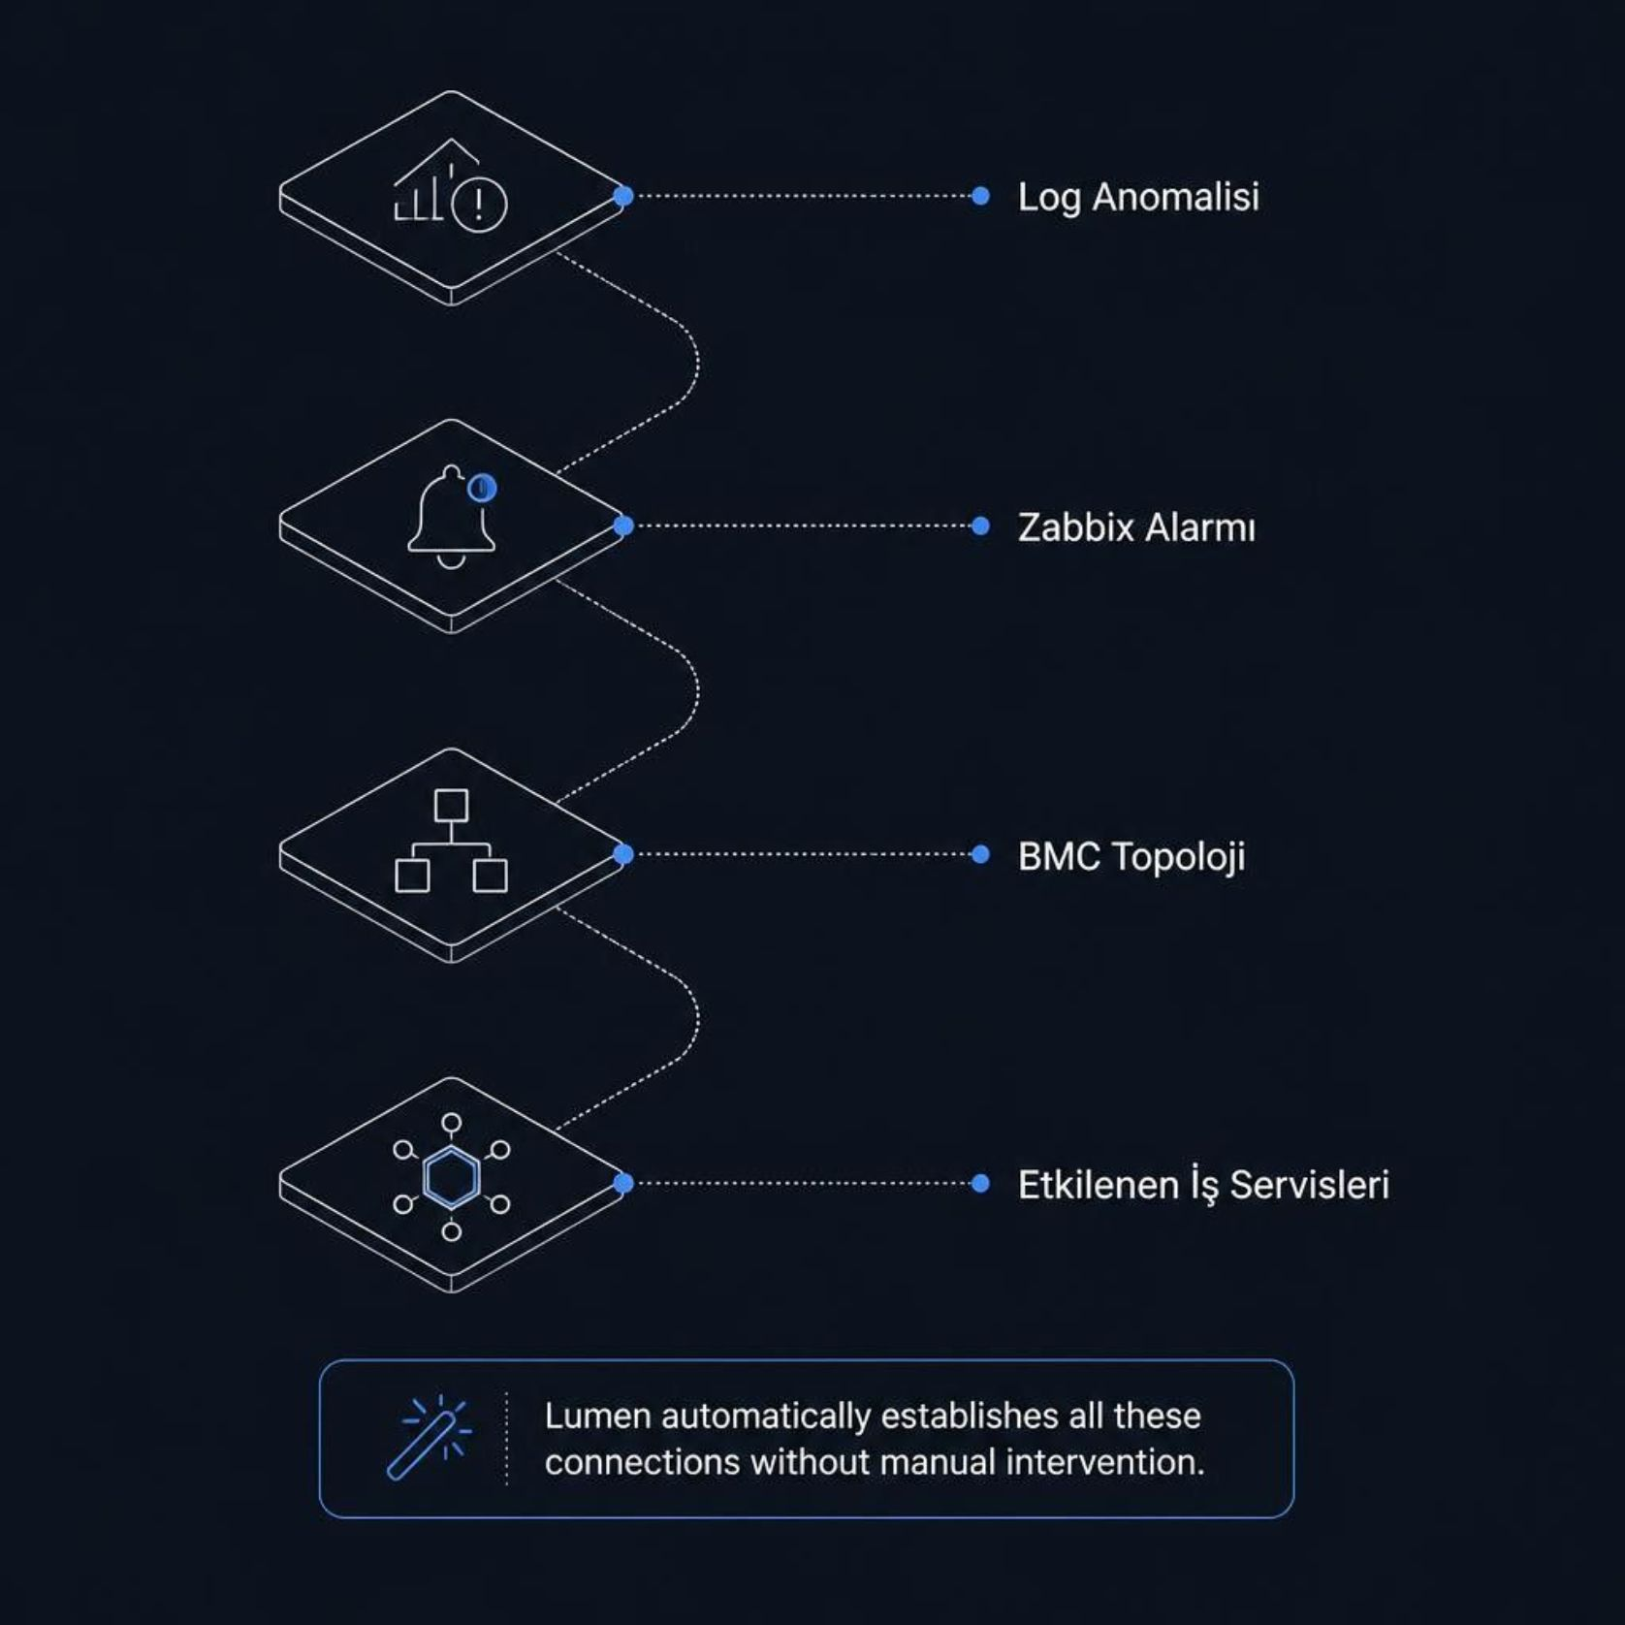
Her Şey Birbirine Bağlı
Otomatik Korelasyon
Lumen, log anomalilerinden iş servislerine kadar tüm bağlantıları otomatik olarak kuruyor. Manuel çapraz sorgulama artık tarih oldu.
Neo4j graph veritabanı ile servis ilişkileri haritalanıyor, incident'lar otomatik korelasyon ile oluşturuluyor.
273
20
Servis izleniyor
Farklı kanal analiz ediliyor

Slide 8
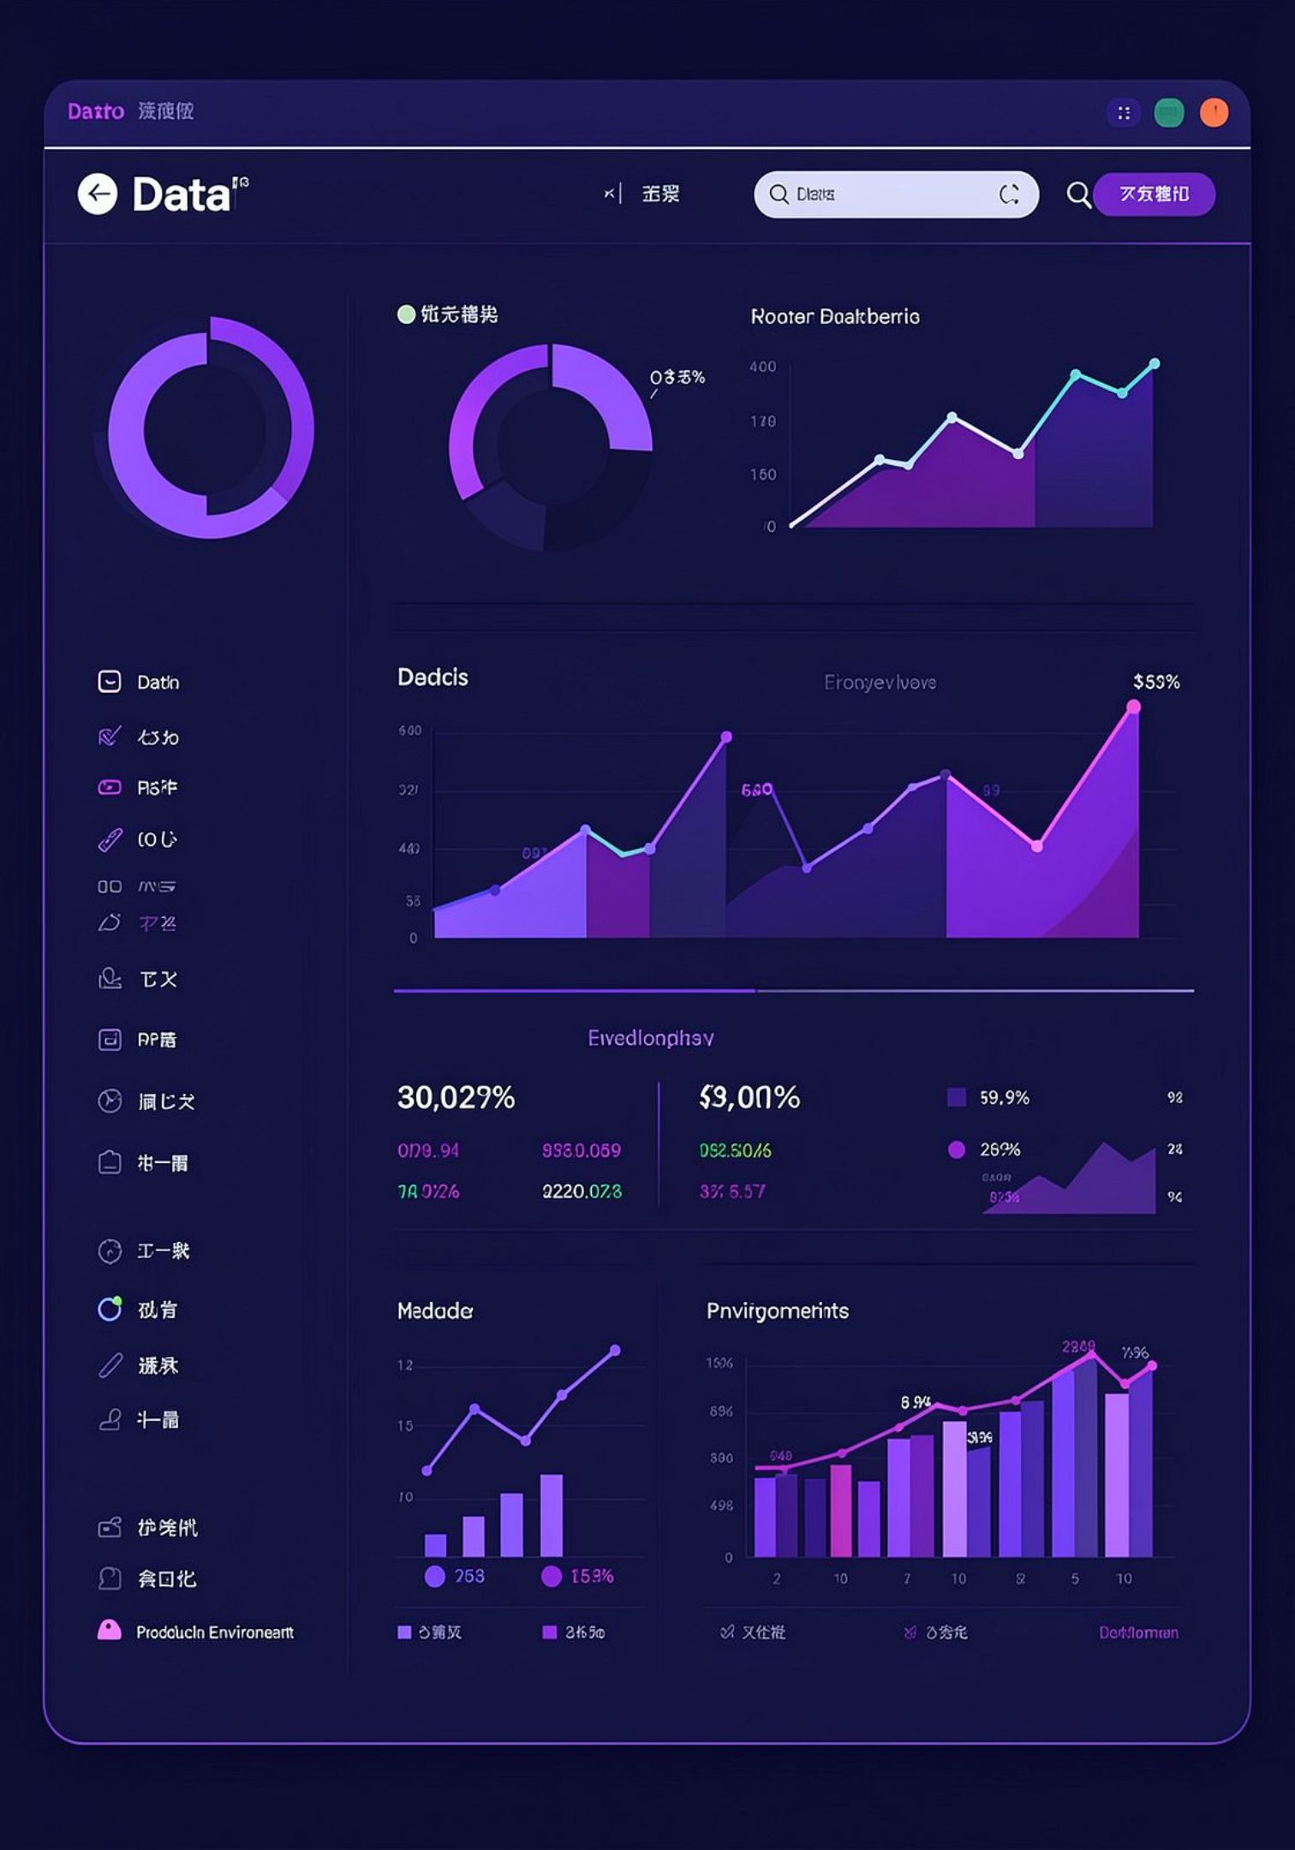
Gerçek Veri, Gerçek Etki
Tüm sonuçlar Fibabanka üretim ortamından alınmıştır.
7K+
Anomali Tespit Edildi
Son 2,5 ayda tespit edilen anomali sayısı
111
Servis ML Modeli
Makine öğrenimi modeli eğitilen servis sayısı
30
Günlük Disk Tahmini
İleriye dönük disk dolum tahmin süresi
~0s
LLM RCA Süresi
Saniyeler içinde kök neden analizi

Slide 9
Yapay Zeka Yolculuğumuz Devam Ediyor
Lumen, her gün daha akıllı ve daha proaktif hale geliyor. Yol haritamız net: insan müdahalesini minimuma indirmek.
🔴 Şimdi
1
Anomali tespiti, LLM analizi ve disk dolum tahmini aktif olarak çalışıyor.
2
🟡 Yakında
Neo4j + Causal AI ile gerçek kök neden analizi derinleştiriliyor.
🟢 Gelecek
3
Otonom düzeltme — self-healing operasyonlar ile insan müdahalesi ortadan kalkıyor.
4
🔵 Vizyon
Sıfır müdahale gerektiren, tamamen akıllı ve özerk altyapı.
Hedef: İnsan operatörün reaktif müdahalesi değil, yapay zekanın proaktif yönetimi.

Slide 10




LUMEN
Bankacılık Altyapısı İçin Üretilmiş Yapay Zeka
Bankacılığa Özel
Güvenli
Fibabanka'nın iç sistemlerine derin entegre, sektöre özgü kurallarla donatılmış.
Tüm veri kurum içinde kalıyor. LLM bile iç altyapıda çalışıyor, dışarıya çıkmıyor.
Büyüyen
Her gün daha akıllı, her gün daha proaktif. Veri arttıkça Lumen güçleniyor.
Veriden aksiyona — yapay zeka ile.

